Slide 1
CRUD
Oleh:
Susilo Veri Yulianto, S.Kom., M.T.

Slide 2
CRUD
Singkatan dari Create, Read, Update, dan Delete
Merupakan perintah atau instruksi dasar dalam mengelola data
Umumnya diimplementasikan pada suatu database
Fitur wajib yang digunakan dalam membangun aplikasi

Slide 3
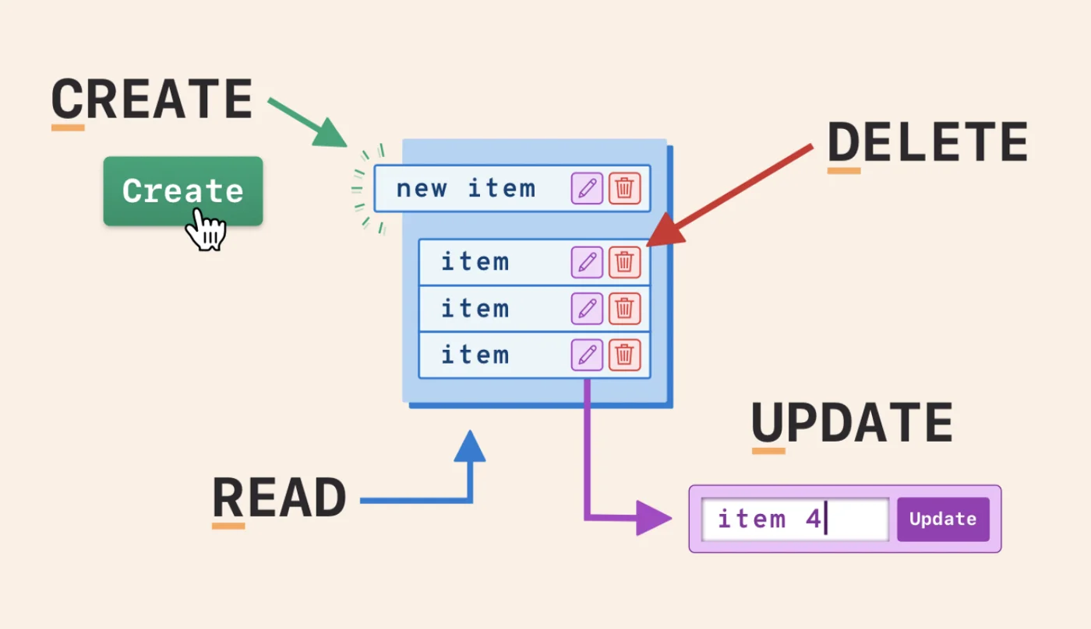
Gambaran CRUD
sumber : course-net.com

Slide 4
Inisiasi Koneksi
Sebelum mengimplementasikan CRUD, koneksi ke database harus tercipta atau dilakukan terlebiuh dahulu
Koneksi database dilakukan melalui DBMS (Database Management System)
Setidaknya ada 4 paramater yang harus diperhatikan dalam koneksi database:
  host / alamat server
  nama database
  nama user
  password

Slide 5
Create
Merupakan perintah atau instruksi yang digunakan untuk menambah data baru pada database
Dalam SQL (Structure Query Language), perintah ini menggunakan “INSERT INTO ...”
Contoh:
  INSERT INTO mahasiswa (npm, namaMahasiswa, alamat) VALUES (23231001, ‘Rahmad Hidayat’, ‘Jl. Tanjung No. 23 Kota Madiun’)
  atau
  INSERT INTO mahasiswa VALUES (23231001, ‘Rahmad Hidayat’, ‘Jl. Tanjung No. 23 Kota Madiun’)

Slide 6
Read
Merupakan perintah atau instruksi yang digunakan untuk membaca atau mengambil data dari database
Dalam SQL, perintah ini menggunakan “SELECT ...”
Pada banyak kasus, perintah SELECT memiliki banyak macam:
  SELECT * FROM nama_tabel
  SELECT kolom_1, kolom_2, kolom_n FROM nama_tabel
  SELECT * FROM nama_tabel WHERE kondisi
  dan sebagainya
Contoh:
  SELECT * FROM mahasiswa
  SELECT * FROM mahasiswa WHERE npm=23232212

Slide 7
Update
Merupakan perintah atau instruksi yang digunakan untuk mengubah data pada database
Dalam SQL, perintah ini menggunakan “UPDATE ...”
Pada perintah update, harus menyertakan kondisi yang menentukan data atau baris mana saja yang akan diubah
Contoh:
  UPDATE mahasiswa SET namaMahasiswa=’Rahmad Kurniawan’ WHERE npm=2323211
  UPDATE mahasiswa SET alamat=’Jl. Mangga No. 32 Kota Madiun’ WHERE namaMahasiswa=’Rahmad Kurniawan’

Slide 8
Delete
Merupakan perintah atau instruksi yang digunakan untuk menghapus data dari database
Dalam SQL, perintah ini menggunakan “DELETE ...”
Seperti halnya pada perintah update, perintah delete juga harus menyertakan kondisi yang menentukan data atau baris mana saja yang akan dihapus
Contoh:
  DELETE FROM mahasiswa WHERE npm=23232212
  DELETE FROM mahasiswa WHERE namaMahasiswa=’Rahmad Kurniawan’

Slide 9
Python dan MySQL
Python merupakan salah satu bahasa pemrograman yang memungkinkan untuk terhubung dengan MySQL.
Untuk menghubungkan Python dengan MySQL, Python membutuhkan package tambahan seperti mysql-connector.
Setelah package tersebut berhasil ditambahkan, maka CRUD dapat diimplementasikan dengan menggunakan Python.

Slide 10
Terima Kasih

